Slide 1
盤前報告
2026-11-04 | 2026 德明X富達投資擂台
台股投資競賽 盤前報告 2026-11-04 | 1

Slide 2
今日重點
總資產
763 萬
累積報酬
-23.66%
執行後持股率
79.0%
大盤預測開盤
+0.78%
• 美股隔夜受費城半導體大漲 2.63% 與那斯達克上漲 0.83% 帶動回升，美超微第一季財報強勁且超微第三季資料中心營收近翻倍，激勵科技股反攻。國內市場方面，台股加權指數前一交易日狂瀉 1612 點收 43307 點，外資單日大幅賣超 1073.07 億元。不過，八大公股行庫逆勢狂砸 289.4 億元護盤，配合台指夜盤急彈，為今日開盤注入止跌反彈契機。
• 受到美股費半勁揚與台積電ADR上漲 1.55% 帶動，預測今日台股加權指數將開高 0.78%（預估開盤 43646.37 點，相較前一交易日收盤 43307.54 點），盤中走勢可望呈續強格局。本開盤預測模型回測命中率為 83.8%，盤中走勢命中率則為 66.7%。短線在國家隊護盤與科技股財報利多加持下，有機會迎來反彈行情。
台股投資競賽 盤前報告 2026-11-04 | 2

Slide 3
庫存怎麼處理
標的 | 持股 | 損益 | 建議 | 數量 | 限價
3189 景碩 | 1,639 | -24.46% | 全部出清 | 賣出全部 1 張又 639 股（共 1,639 股） | 810.0
6196 帆宣 | 2,150 | -23.36% | 全部出清 | 賣出全部 2 張又 150 股（共 2,150 股） | 481.5
1560 中砂 | 1,091 | -23.56% | 全部出清 | 賣出全部 1 張又 91 股（共 1,091 股） | 770.0
5880 合庫金 | 24,000 | +8.85% | 全部出清 | 賣出全部 24 張（24,000 股） | 28.15
2889 國票金 | 40,416 | +3.50% | 全部出清 | 賣出全部 40 張又 416 股（共 40,416 股） | 16.4
6213 聯茂 | 1,000 | -17.47% | 全部出清 | 賣出全部 1 張（1,000 股） | 594.0
3591 艾笛森 | 20,528 | -6.36% | 全部出清 | 賣出全部 20 張又 528 股（共 20,528 股） | 24.55
3037 欣興 | 570 | -23.67% | 全部出清 | 賣出全部 570 股（零股） | 892.0
2845 遠東銀 | 36,071 | -0.15% | 全部出清 | 賣出全部 36 張又 71 股（共 36,071 股） | 12.8
2915 潤泰全 | 7,173 | -2.16% | 全部出清 | 賣出全部 7 張又 173 股（共 7,173 股） | 55.7
3264 欣銓 | 1,000 | -26.52% | 全部出清 | 賣出全部 1 張（1,000 股） | 193.0
6182 合晶 | 1,000 | -26.25% | 全部出清 | 賣出全部 1 張（1,000 股） | 84.4
2103 台橡 | 3,000 | -13.01% | 全部出清 | 賣出全部 3 張（3,000 股） | 25.4
2360 致茂 | 8 | -34.69% | 全部出清 | 賣出全部 8 股（零股） | 1525.0
台股投資競賽 盤前報告 2026-11-04 | 3

Slide 4
警示提醒（嚴重 10／警告 4）
【嚴重】3189 景碩：跌停（819.0，跌停價 819.0）：跌停鎖住時通常賣不出去；若跌停打開，依下列建議賣出 → 建議賣出 1 張又 639 股（共 1,639 股）（持有 1,639 股的 100%），限價 819.0
【嚴重】3591 艾笛森：已跌破停損價 25.11（目前 24.8）：依紀律全數出場 → 建議賣出 20 張又 528 股（共 20,528 股）（持有 20,528 股的 100%），限價 24.55
【嚴重】1560 中砂：跌停（778.0，跌停價 778.0）：跌停鎖住時通常賣不出去；若跌停打開，依下列建議賣出 → 建議賣出 1 張又 91 股（共 1,091 股）（持有 1,091 股的 100%），限價 778.0
【嚴重】6196 帆宣：已跌破停損價 599.23（目前 486.5）：依紀律全數出場 → 建議賣出 2 張又 150 股（共 2,150 股）（持有 2,150 股的 100%），限價 481.5
【嚴重】6213 聯茂：已跌破停損價 639.23（目前 600.0）：依紀律全數出場 → 建議賣出 1 張（1,000 股）（持有 1,000 股的 100%），限價 594.0
【嚴重】2103 台橡：已跌破停損價 27.7（目前 25.7）：依紀律全數出場 → 建議賣出 3 張（3,000 股）（持有 3,000 股的 100%），限價 25.4
【嚴重】2360 致茂：跌停（1545.0，跌停價 1545.0）：跌停鎖住時通常賣不出去；若跌停打開，依下列建議賣出 → 建議賣出 8 股（零股）（持有 8 股的 100%），限價 1545.0
【嚴重】6182 合晶：已跌破停損價 97.31（目前 85.3）：依紀律全數出場 → 建議賣出 1 張（1,000 股）（持有 1,000 股的 100%），限價 84.7
台股投資競賽 盤前報告 2026-11-04 | 4

Slide 5
今日漲跌停與原因（漲停 13／跌停 86）
標的 | 產業 | 可能原因
跌停｜3037 欣興 | 電子零組件業 | 可能原因（新聞）：欣興（3037）- 毛利率跳升四個百分點，ABF漲價循環才剛起步｜豐雲學堂 2026 年 10 月 -
跌停｜1303 南亞 | 塑膠工業 | 可能原因（新聞）：Q3由盈轉虧！「面板大廠」跌停後反彈炸量18萬張居冠 南亞目標價375元成交量超6.8萬張 - Yah
跌停｜2408 南亞科 | 半導體業 | 可能原因（新聞）：南亞科(2408) 個股概覽 | 個股 - 股市 - CMoney；記憶體缺貨潮燒到2027年！官股投
跌停｜3189 景碩 | 半導體業 | 可能原因（新聞）：景碩(3189) 今日股價與討論 - 股市爆料同學會 - CMoney；Factset 最新調查：景碩
漲停｜5013 強新 | 鋼鐵工業 | 可能原因（新聞）：【09:25 即時新聞】強新(5013)股價走強，法人說明會成盤中焦點 - CMoney投資網誌；【1
漲停｜6467 泰合 | 生技醫療業 | 可能原因（新聞）：泰合(6467)日本授權夥伴Miyarisan就TAH4411化療止吐口溶膜用於兒童新適應症向日本主管
漲停｜8099 大世科 | 資訊服務業 | 可能原因（新聞）：【台股10月風雲榜】大世科狂飆87%列注意股！AI概念股意藍漲逾7成 上櫃20大飆股出爐 - Yaho
漲停｜3287 廣寰科 | 電腦及週邊設備業 | 可能原因（新聞）：廣寰科(3287) 個股概覽 | 個股 - 股市 - CMoney；【09:43 即時新聞】廣寰科(3
漲停｜5202 力新 | 資訊服務業 | 可能原因（新聞）：力新(5202) 個股概覽 | 個股 - 股市 - CMoney；【09:20 即時新聞】力新(520
漲停｜8272 全景軟體 | 資訊服務業 | 可能原因（新聞）：焦點股：全景軟體(8272)H2旺季動能看增，零信任架構、後量子技術佈局添動能 - 富聯網；今日漲停股
漲停｜7767 仁大資訊 | 資訊服務業 | 可能原因（新聞）：今日漲停股｜大盤重挫避險資金駐足，力新、強新、廣寰科逆勢強攻漲停1103｜豐雲學堂2026 年 11
漲停｜6938 藍新資訊 | 資訊服務業 | 可能原因（新聞）：藍新資訊(6938)-同學風向與貼文摘要 - 股市爆料同學會 - CMoney；【09:26 即時新聞
台股投資競賽 盤前報告 2026-11-04 | 5

Slide 6
三籃配置：進攻 35%／穩健 65%／ETF 0%
比例如何決定
• 紅燈：大盤轉弱（收盤 43,308 低於季線 −2%），提早轉守 → 進攻籃 40%（已持續 3 個交易日）
• 依據（報酬率第一）：十年回測每次前 20 名 20 日報酬，進攻籃在綠燈 6.0%／灰燈 6.2%／紅燈 3.7%，都高於穩健籃 4.4%／3.8%／2.1%，勝率相近
• 調整 Agent 偵測到 4 項失誤 → 進攻 −5%，待模型修正後再恢復
• 股票內部：進攻籃 35%、穩健籃 65%
• 今日配置（佔股票＋ETF 目標持股）：進攻籃 35%、穩健籃 65%、ETF 籃 0%
• ETF 基準比例 0%（分散個股風險、證交稅 0.1%）
• 紅燈轉弱 → ETF +10%（分散個股下跌風險）
• 限制在 ETF 0%～0% 範圍內
• 今日 ETF 籃比例 0%（佔股票＋ETF 目標持股；基準 0% 已依上述條件調整）
各籃內容
【進攻籃】目標 240 萬，執行後佔總資產 35.0%
• 進攻籃買進：3105 穩懋、6805 富世達、5465 富驊、2607 榮運
【穩健籃】目標 447 萬，執行後佔總資產 53.9%
• 穩健籃買進：1615 大山、6690 安碁資訊、4953 緯致、3704 合勤控
【ETF 籃】目標 0 萬，執行後佔總資產 0.0%
• ETF 籃買進：無
• 今日資產配置規劃為進攻籃 35.0%、穩健籃 65.0%、ETF籃 0.0%。因大盤收盤 43308 點已低於季線 2.0%，市場維持紅燈轉弱狀態，團隊依規律提早轉守並降低進攻籃比重。進攻籃選入穩懋、富世達、富驊與榮運，主要看重其綜合分數高達 0.70、0.69、0.69 與 0.68，具備強勁之超額報酬與創新高潛力。穩健籃則配置大山、安碁資訊、緯致與合勤控，看重其一個月收正報酬機率分別達 69.6% 與 63.4%，能發揮防禦與抗跌效果。
台股投資競賽 盤前報告 2026-11-04 | 6

Slide 7
穩健籃候選（收正報酬機率高、回檔小、不追高）
標的 | 產業 | 收正機率 | 預期回檔 | β | 穩健分數 | 訊號
0055 元大MSCI金融 | ETF | 75.3% | -6.2% | 0.12 | +0.43 | 買進候選
2607 榮運 | 航運業 | 51.6% | -7.1% | 0.07 | +0.41 | 買進候選
1615 大山 | 電器電纜 | 69.6% | -8.6% | 0.30 | +0.39 | 買進候選
00642U 期元大S&P石油 | ETF | 68.9% | -6.8% | -0.52 | +0.38 | 買進候選
6690 安碁資訊 | 數位雲端類 | 53.0% | -8.2% | 0.02 | +0.32 | 買進候選
4953 緯致 | 資訊服務業 | 52.9% | -8.2% | 0.29 | +0.32 | 買進候選
3704 合勤控 | 通信網路業 | 63.4% | -7.7% | 0.63 | +0.27 | 買進候選
2034 允強 | 鋼鐵工業 | 62.4% | -10.6% | 0.29 | +0.26 | 買進候選
00915 凱基優選高股息30 | ETF | 67.0% | -8.6% | 0.32 | +0.25 | 買進候選
5465 富驊 | 電腦及週邊設備業 | 68.7% | -10.2% | 0.56 | +0.24 | 買進候選
009805 台新美國電力基建 | ETF | 63.5% | -5.1% | 0.39 | +0.19 | 不符資格
00939 統一台灣高息動能 | ETF | 72.5% | -7.1% | 0.20 | +0.15 | 不符資格
台股投資競賽 盤前報告 2026-11-04 | 7

Slide 8
期貨與選擇權判斷：期貨不操作
依據（模型估計，不是保證）
• 目前累積報酬 -23.67%、距高點回撤 -25.15%、剩 18 個交易日
• 報酬為負或回撤 ≥ 4%：提高機率門檻、放寬每筆風險
• 方向模型：未來 5 個交易日上漲機率 64.1%（模型估計，不是保證）
• 做多：樣本外命中率 60.3%（基準 62.2%）、平均每次 +0.80%（一直做多 +0.69%），沒有擇時優勢
• 放空：樣本外交易僅 0 次，少於 20 次，證據不足
• 補回虧損模式可考慮加碼大盤曝險，但加權指數在季線下（-7.00%），風控規定不加碼
台股投資競賽 盤前報告 2026-11-04 | 8

Slide 9
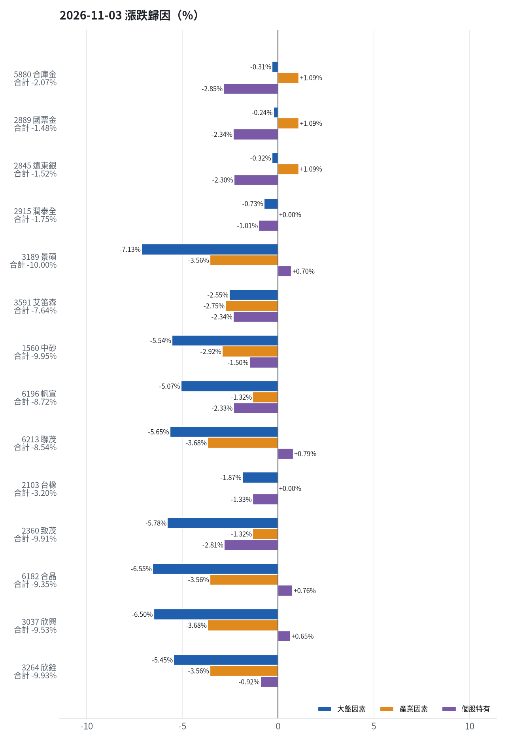
為何今日會漲／會跌（2026-11-03）
• 5880 合庫金：今日下跌 -2.07%（-14,400 元），主因為「個股特有因素」（-2.85%）
• 2889 國票金：今日下跌 -1.48%（-10,104 元），主因為「個股特有因素」（-2.34%）
• 2845 遠東銀：今日下跌 -1.52%（-7,214 元），主因為「個股特有因素」（-2.30%）
• 2915 潤泰全：今日下跌 -1.75%（-7,173 元），主因為「個股特有因素」（-1.01%）
• 3189 景碩：今日下跌 -10.00%（-149,149 元），主因為「大盤因素」（-7.13%）
• 3591 艾笛森：今日下跌 -7.64%（-42,082 元），主因為「產業因素」（-2.75%）
台股投資競賽 盤前報告 2026-11-04 | 9

Slide 10
漲跌歸因明細
標的 | 漲跌 | 損益(元) | 大盤 | 產業 | 個股 | 主因
5880 合庫金 | -2.07% | -14,400 | -0.31% | +1.09% | -2.85% | 個股特有因素
2889 國票金 | -1.48% | -10,104 | -0.24% | +1.09% | -2.34% | 個股特有因素
2845 遠東銀 | -1.52% | -7,214 | -0.32% | +1.09% | -2.30% | 個股特有因素
2915 潤泰全 | -1.75% | -7,173 | -0.73% | +0.00% | -1.01% | 個股特有因素
3189 景碩 | -10.00% | -149,149 | -7.13% | -3.56% | +0.70% | 大盤因素
3591 艾笛森 | -7.64% | -42,082 | -2.55% | -2.75% | -2.34% | 產業因素
1560 中砂 | -9.95% | -93,826 | -5.54% | -2.92% | -1.50% | 大盤因素
6196 帆宣 | -8.72% | -99,975 | -5.07% | -1.32% | -2.33% | 大盤因素
6213 聯茂 | -8.54% | -56,000 | -5.65% | -3.68% | +0.79% | 大盤因素
2103 台橡 | -3.20% | -2,550 | -1.87% | +0.00% | -1.33% | 大盤因素
2360 致茂 | -9.91% | -1,360 | -5.78% | -1.32% | -2.81% | 大盤因素
6182 合晶 | -9.35% | -8,800 | -6.55% | -3.56% | +0.76% | 大盤因素
3037 欣興 | -9.53% | -54,150 | -6.50% | -3.68% | +0.65% | 大盤因素
3264 欣銓 | -9.93% | -21,500 | -5.45% | -3.56% | -0.92% | 大盤因素
台股投資競賽 盤前報告 2026-11-04 | 10
• 持股於最近交易日出現顯著拉回，主要受到大盤重挫 3.59% 之衝擊。其中高 β 值的科技股受大盤拖累最深，景碩單日大跌 10.0%（大盤貢獻 -7.13%）、中砂下跌 9.95%（大盤貢獻 -5.54%）、帆宣下跌 8.72%（大盤貢獻 -5.07%）、聯茂下跌 8.54%（大盤貢獻 -5.65%）、欣興下跌 9.53%（大盤貢獻 -6.50%）。產業因素方面，半導體類股中位數下挫 7.18%，光電類股中位數下挫 6.34%，致使艾笛森下跌 7.64%（產業因素貢獻 -2.75%）。金融與內需標的則受個股因素影響較多，合庫金下跌 2.07%（個股因素貢獻 -2.85%）、國票金下跌 1.48%（個股因素貢獻 -2.34%）、遠東銀下跌 1.52%（個股因素貢獻 -2.30%）。

Slide 11
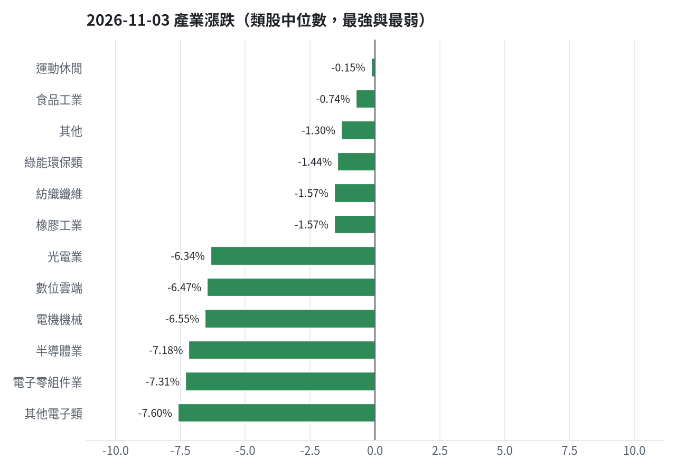
產業強弱
台股投資競賽 盤前報告 2026-11-04 | 11

Slide 12
虧損如何補回
• 目前投資組合累積損益為 -2366519 元（-23.67%），回到初始資金需上漲 31.0%。針對虧損持股，景碩（收盤 819.0 元）、中砂（778.0 元）、帆宣（486.5 元）、聯茂（600.0 元）、台橡（25.7 元）、致茂（1545.0 元）、合晶（85.3 元）、欣興（902.0 元）與欣銓（195.0 元）均已跌破停損價，團隊嚴守風控紀律執行停損出場，將回收資金轉入評分較高的買進候選股。合庫金獲利 55505 元（+8.85%）與國票金獲利 22659 元（+3.50%）則執行獲利換股；遠東銀與潤泰全因續抱預期報酬較低，亦換股至預期報酬更高之標的。艾笛森未達停損價且模型一個月預期報酬仍為 +6.81%，決定維持續抱策略。
• 累積損益 -2,366,519 元（-23.67%），已實現 -976,081 元
• 回到初始資金需上漲 31.00%；只有正報酬才列入排名，補回虧損是第一優先
• 現有持股依模型加權的一個月預期報酬 +4.73%（約 +360,782 元）
• 進攻籃最佳替換候選：2491 吉祥全，一個月預期報酬 +14.33%，創新高機率 20.1%
• 穩健籃最佳替換候選：0055 元大MSCI金融，一個月預期報酬 +6.61%，收正報酬機率 75.3%
【換股】2845 遠東銀（-689 元）：0055 元大MSCI金融 扣除換股成本後的預期報酬比續抱高 7.21%（門檻 1.0%），且收正報酬機率不低於原標的 → 換股補回虧損較快；回收資金依綜合分數配置到買進候選，各檔仍受單一標的與產業上限約束
【獲利換股】2889 國票金（+22,659 元）：已獲利 +22,659 元（+3.50%）先入袋；這檔一個月預期只剩 +0.11%，轉買 0055 元大MSCI金融（預期 +6.61%）扣除換股成本後多 5.92%（門檻 1.0%），且收正報酬機率不低於原標的
【獲利換股】5880 合庫金（+55,505 元）：已獲利 +55,505 元（+8.85%）先入袋；這檔一個月預期只剩 +0.67%，轉買 0055 元大MSCI金融（預期 +6.61%）扣除換股成本後多 5.36%（門檻 1.0%），且收正報酬機率不低於原標的
【換股】2915 潤泰全（-8,909 元）：0055 元大MSCI金融 扣除換股成本後的預期報酬比續抱高 4.50%（門檻 1.0%），且收正報酬機率不低於原標的 → 換股補回虧損較快；回收資金依綜合分數配置到買進候選，各檔仍受單一標的與產業上限約束
【停損換股】6196 帆宣（-318,787 元）：收盤 486.5 已跌破停損價 599.23，依紀律出場；資金轉往評分最高的候選標的
【停損換股】1560 中砂（-261,649 元）：收盤 778.0 已跌破停損價 936.69，依紀律出場；資金轉往評分最高的候選標的
【停損換股】2103 台橡（-11,527 元）：收盤 25.700000762939453 已跌破停損價 27.7，依紀律出場；資金轉往評分最高的候選標的
【續抱】3591 艾笛森（-37,413 元）：模型預期仍為正，未觸及停損，換股的預期效益不足以支付換股成本
【停損換股】6213 聯茂（-127,035 元）：收盤 600.0 已跌破停損價 639.23，依紀律出場；資金轉往評分最高的候選標的
【停損換股】3037 欣興（-159,420 元）：收盤 902.0 已跌破停損價 1046.11，依紀律出場；資金轉往評分最高的候選標的
【停損換股】3264 欣銓（-70,378 元）：收盤 195.0 已跌破停損價 229.24，依紀律出場；資金轉往評分最高的候選標的
【停損換股】2360 致茂（-6,565 元）：收盤 1545.0 已跌破停損價 2069.91，依紀律出場；資金轉往評分最高的候選標的
【停損換股】3189 景碩（-434,767 元）：收盤 819.0 已跌破停損價 999.0，依紀律出場；資金轉往評分最高的候選標的
【停損換股】6182 合晶（-30,365 元）：收盤 85.30000305175781 已跌破停損價 97.31，依紀律出場；資金轉往評分最高的候選標的
台股投資競賽 盤前報告 2026-11-04 | 12

Slide 13
國際大事對持股的影響
• 國際總體經濟與事件對手中股票影響分析如下：美超微與超微財報超預期激勵半導體反彈，預估對景碩正面影響 21746 元（+1.62%）、帆宣正面影響 15062 元（+1.44%）、欣興正面影響 11568 元（+2.25%）、中砂正面影響 11204 元（+1.32%）。美國期中選舉觀望情緒致使 VIX恐慌指數波動，對景碩負面影響 -16242 元（-1.21%）、帆宣負面影響 -14434 元（-1.38%），後續將嚴守停損紀律。中國經濟景氣指數跌破榮枯線，對帆宣負面影響 -5125 元（-0.49%）、欣興負面影響 -3702 元（-0.72%）。國際原油價格下跌，對帆宣正面影響 7740 元（+0.74%）、聯茂正面影響 4200 元（+0.70%），但對台橡微幅負面影響 -347 元（-0.45%）。
• 美超微第一季財報及財測皆優於市場預期，帶動盤後股價大漲 → 費城半導體↑：預估 +77,626 元（+1.02%）
• 超微第三季營收與獲利優於預期，資料中心營收年增近倍 → 費城半導體↑：預估 +77,626 元（+1.02%）
• 美伊邊打邊談且和平談判現轉機，帶動國際油價下跌 → 西德州原油↓：預估 +14,514 元（+0.19%）
• 美國9月JOLTS職缺增至752.3萬個高於預期，顯示就業市場具韌性 → 美國10年債殖利率↑：預估 -888 元（-0.01%）
• 美國期中選舉登場且結果未定，引發全球金融市場觀望與不確定性 → VIX恐慌指數↑：預估 -67,894 元（-0.89%）
• 外資單日大幅賣超台股，引發股匯雙殺且新台幣重貶 → 美元兌台幣↑：預估 -9,396 元（-0.12%）
• 中國經濟景氣指數與製造業PMI跌破榮枯線，反映經濟面臨壓力 → 中國大型股ETF↓：預估 -10,609 元（-0.14%）
• 美國對中國半導體出口限制卡關SK海力士擴產，並嚴查經香港轉運之晶片漏洞 → VIX恐慌指數↑：預估 -67,894 元（-0.89%）
台股投資競賽 盤前報告 2026-11-04 | 13

Slide 14
國際事件：美超微第一季財報及財測皆優於市場預期，帶動盤後股價大漲
標的 | 敏感度β | 預估影響 | 金額(元) | 後續決策
5880 合庫金 | 0.0389 | +0.00% | +0 | 歷史相關性 +0.11 未達統計顯著（|r| < 0.125），不列入影響
2889 國票金 | 0.0704 | +0.20% | +1,342 | 影響有限，維持原決策
2845 遠東銀 | 0.0367 | +0.00% | +0 | 歷史相關性 +0.11 未達統計顯著（|r| < 0.125），不列入影響
2915 潤泰全 | 0.0697 | +0.20% | +808 | 影響有限，維持原決策
3189 景碩 | 0.5601 | +1.62% | +21,746 | 有利：支持續抱；若一個月模型仍在前段班，可作為加碼依據
3591 艾笛森 | 0.1844 | +0.53% | +2,921 | 有利：支持續抱；若一個月模型仍在前段班，可作為加碼依據
1560 中砂 | 0.455 | +1.32% | +11,204 | 有利：支持續抱；若一個月模型仍在前段班，可作為加碼依據
6196 帆宣 | 0.4964 | +1.44% | +15,062 | 有利：支持續抱；若一個月模型仍在前段班，可作為加碼依據
6213 聯茂 | 0.462 | +1.34% | +8,040 | 有利：支持續抱；若一個月模型仍在前段班，可作為加碼依據
2103 台橡 | 0.1336 | +0.39% | +301 | 有利：支持續抱；若一個月模型仍在前段班，可作為加碼依據
2360 致茂 | 0.6692 | +1.94% | +240 | 有利：支持續抱；若一個月模型仍在前段班，可作為加碼依據
6182 合晶 | 0.5858 | +1.70% | +1,450 | 有利：支持續抱；若一個月模型仍在前段班，可作為加碼依據
3037 欣興 | 0.7758 | +2.25% | +11,568 | 有利：支持續抱；若一個月模型仍在前段班，可作為加碼依據
3264 欣銓 | 0.52 | +1.51% | +2,944 | 有利：支持續抱；若一個月模型仍在前段班，可作為加碼依據
台股投資競賽 盤前報告 2026-11-04 | 14

Slide 15
國際事件：超微第三季營收與獲利優於預期，資料中心營收年增近倍
標的 | 敏感度β | 預估影響 | 金額(元) | 後續決策
5880 合庫金 | 0.0389 | +0.00% | +0 | 歷史相關性 +0.11 未達統計顯著（|r| < 0.125），不列入影響
2889 國票金 | 0.0704 | +0.20% | +1,342 | 影響有限，維持原決策
2845 遠東銀 | 0.0367 | +0.00% | +0 | 歷史相關性 +0.11 未達統計顯著（|r| < 0.125），不列入影響
2915 潤泰全 | 0.0697 | +0.20% | +808 | 影響有限，維持原決策
3189 景碩 | 0.5601 | +1.62% | +21,746 | 有利：支持續抱；若一個月模型仍在前段班，可作為加碼依據
3591 艾笛森 | 0.1844 | +0.53% | +2,921 | 有利：支持續抱；若一個月模型仍在前段班，可作為加碼依據
1560 中砂 | 0.455 | +1.32% | +11,204 | 有利：支持續抱；若一個月模型仍在前段班，可作為加碼依據
6196 帆宣 | 0.4964 | +1.44% | +15,062 | 有利：支持續抱；若一個月模型仍在前段班，可作為加碼依據
6213 聯茂 | 0.462 | +1.34% | +8,040 | 有利：支持續抱；若一個月模型仍在前段班，可作為加碼依據
2103 台橡 | 0.1336 | +0.39% | +301 | 有利：支持續抱；若一個月模型仍在前段班，可作為加碼依據
2360 致茂 | 0.6692 | +1.94% | +240 | 有利：支持續抱；若一個月模型仍在前段班，可作為加碼依據
6182 合晶 | 0.5858 | +1.70% | +1,450 | 有利：支持續抱；若一個月模型仍在前段班，可作為加碼依據
3037 欣興 | 0.7758 | +2.25% | +11,568 | 有利：支持續抱；若一個月模型仍在前段班，可作為加碼依據
3264 欣銓 | 0.52 | +1.51% | +2,944 | 有利：支持續抱；若一個月模型仍在前段班，可作為加碼依據
台股投資競賽 盤前報告 2026-11-04 | 15

Slide 16
國際事件：美伊邊打邊談且和平談判現轉機，帶動國際油價下跌
標的 | 敏感度β | 預估影響 | 金額(元) | 後續決策
5880 合庫金 | -0.0149 | +0.00% | +0 | 歷史相關性 -0.05 未達統計顯著（|r| < 0.125），不列入影響
2889 國票金 | -0.0159 | +0.00% | +0 | 歷史相關性 -0.04 未達統計顯著（|r| < 0.125），不列入影響
2845 遠東銀 | -0.0166 | +0.00% | +0 | 歷史相關性 -0.06 未達統計顯著（|r| < 0.125），不列入影響
2915 潤泰全 | -0.004 | +0.00% | +0 | 歷史相關性 -0.01 未達統計顯著（|r| < 0.125），不列入影響
3189 景碩 | -0.0835 | +0.00% | +0 | 歷史相關性 -0.06 未達統計顯著（|r| < 0.125），不列入影響
3591 艾笛森 | -0.1234 | +0.42% | +2,315 | 有利：支持續抱；若一個月模型仍在前段班，可作為加碼依據
1560 中砂 | -0.0911 | +0.00% | +0 | 歷史相關性 -0.09 未達統計顯著（|r| < 0.125），不列入影響
6196 帆宣 | -0.2144 | +0.74% | +7,740 | 有利：支持續抱；若一個月模型仍在前段班，可作為加碼依據
6213 聯茂 | -0.2035 | +0.70% | +4,200 | 有利：支持續抱；若一個月模型仍在前段班，可作為加碼依據
2103 台橡 | 0.1304 | -0.45% | -347 | 輕度不利：列入觀察，暫不調整部位
2360 致茂 | -0.1358 | +0.00% | +0 | 歷史相關性 -0.11 未達統計顯著（|r| < 0.125），不列入影響
6182 合晶 | -0.2054 | +0.71% | +606 | 有利：支持續抱；若一個月模型仍在前段班，可作為加碼依據
3037 欣興 | -0.1131 | +0.00% | +0 | 歷史相關性 -0.08 未達統計顯著（|r| < 0.125），不列入影響
3264 欣銓 | -0.1081 | +0.00% | +0 | 歷史相關性 -0.08 未達統計顯著（|r| < 0.125），不列入影響
台股投資競賽 盤前報告 2026-11-04 | 16

Slide 17
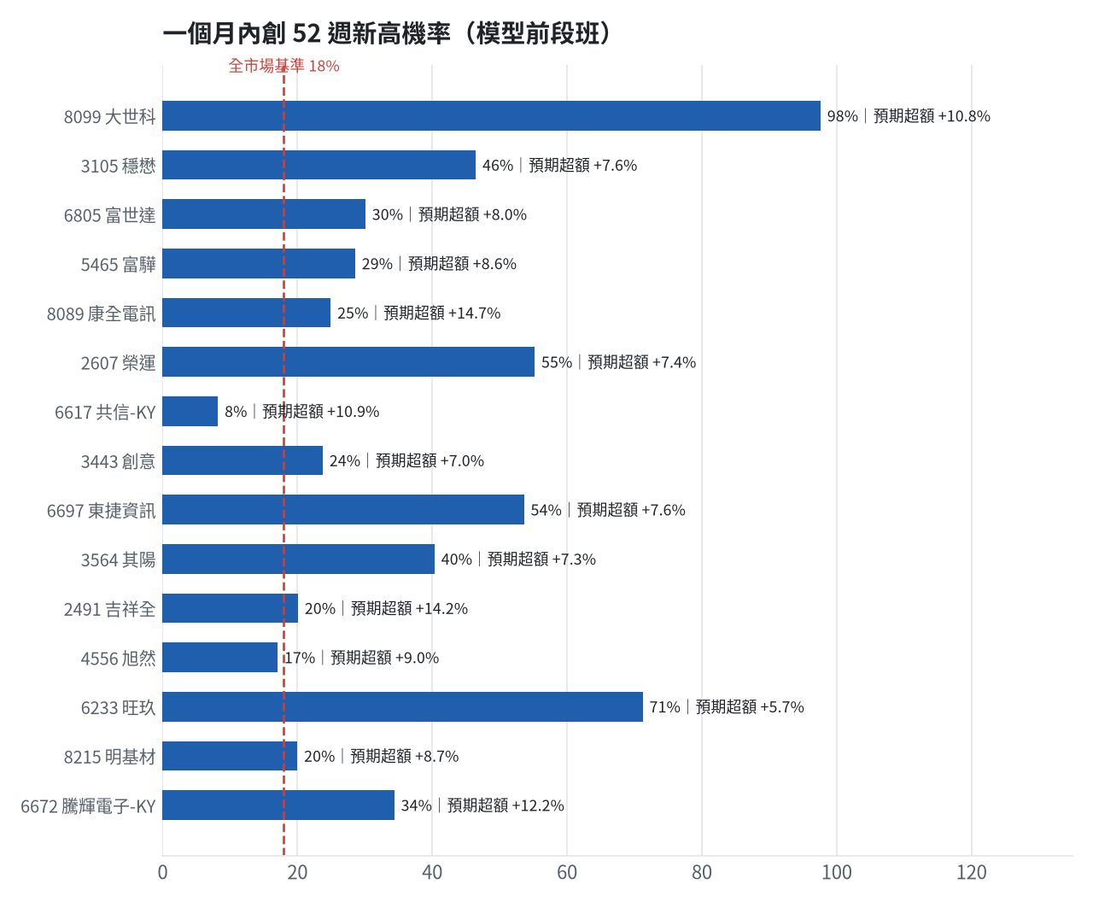
全市場一個月創新高潛力
• 掃描 702 檔上市櫃股票與 ETF
• 全市場基準創新高率 18.0%
• 模型：梯度提升樹，滾動時間外驗證
台股投資競賽 盤前報告 2026-11-04 | 17

Slide 18
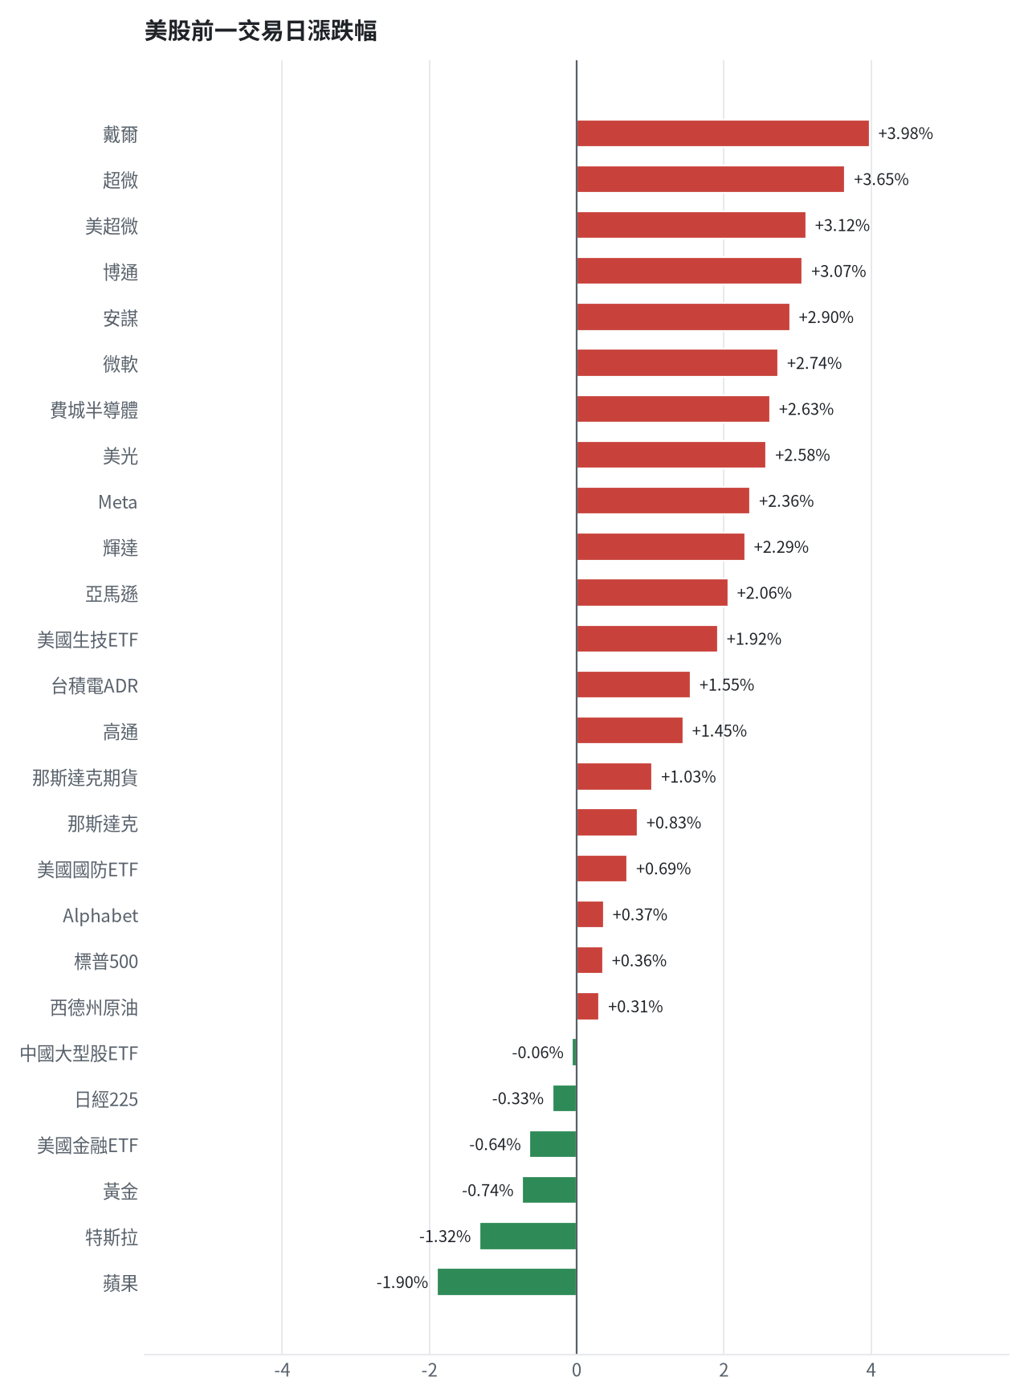
美股隔夜表現
台股投資競賽 盤前報告 2026-11-04 | 18

Slide 19
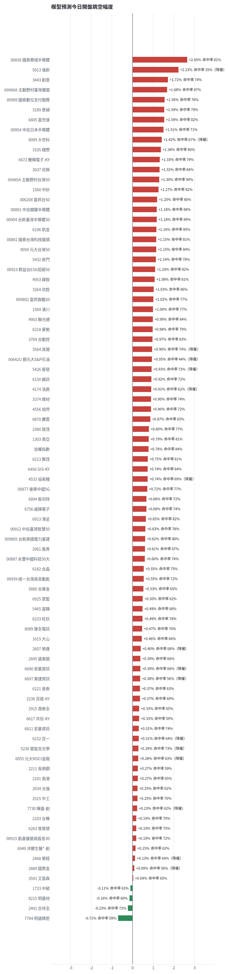
台股開盤預測（美股 → 台股）
• Ridge 迴歸：費半、那指期、台積電 ADR、VIX、匯率、產業對應美股
• 命中率＝樣本外方向命中率
• 低於 55% 或不如基準者降權
台股投資競賽 盤前報告 2026-11-04 | 19

Slide 20
交易建議總表
動作 | 標的 | 數量 | 限價 | 停損 | 金額 | 權重
賣出 | 進攻｜3591 艾笛森 | 20 張+528股 | 24.55 | - | 509,094 | -
賣出 | 穩健｜5880 合庫金 | 24 張 | 28.15 | - | 682,800 | -
賣出 | 穩健｜2889 國票金 | 40 張+416股 | 16.4 | - | 670,906 | -
賣出 | 穩健｜2845 遠東銀 | 36 張+71股 | 12.8 | - | 467,119 | -
賣出 | 穩健｜2915 潤泰全 | 7 張+173股 | 55.7 | - | 403,840 | -
賣出 | 進攻｜3189 景碩 | 1 張+639股 | 810.0 | - | 1,342,341 | -
賣出 | 進攻｜1560 中砂 | 1 張+91股 | 770.0 | - | 848,798 | -
賣出 | 進攻｜6196 帆宣 | 2 張+150股 | 481.5 | - | 1,045,975 | -
賣出 | 進攻｜6213 聯茂 | 1 張 | 594.0 | - | 600,000 | -
賣出 | 進攻｜2103 台橡 | 3 張 | 25.4 | - | 77,100 | -
賣出 | 穩健｜2360 致茂 | 0 張+8股 | 1525.0 | - | 12,360 | -
賣出 | 進攻｜6182 合晶 | 1 張 | 84.4 | - | 85,300 | -
賣出 | 進攻｜3037 欣興 | 0 張+570股 | 892.0 | - | 514,140 | -
賣出 | 進攻｜3264 欣銓 | 1 張 | 193.0 | - | 195,000 | -
台股投資競賽 盤前報告 2026-11-04 | 20

Slide 21
賣出 3591 艾笛森｜20 張 + 528 股
賣出原因
• 風險警示：已跌破停損價 25.11（目前 24.8）：依紀律全數出場；單日重挫 -5.70%：先減碼三分之一，確認原因後再決定
為何賣這個股數
• 觸發條件中最嚴重者決定賣出比例：全數出場；限價取最近價 × 0.99（不低於跌停價）以提高成交機率
• 賣出後剩餘 0 股
台股投資競賽 盤前報告 2026-11-04 | 21

Slide 22
賣出 5880 合庫金｜24 張
賣出原因
• 換股計畫 → 獲利換股：已獲利 +55,505 元（+8.85%）先入袋；這檔一個月預期只剩 +0.67%，轉買 0055 元大MSCI金融（預期 +6.61%）扣除換股成本後多 5.36%（門檻 1.0%），且收正報酬機率不低於原標的
為何賣這個股數
• 全數賣出 24 張（24,000 股），回收資金約 682,800 元，依分數重新配置到同一籃的買進候選（最佳替換標的 0055 元大MSCI金融，實際買進股數受單一標的與產業上限約束，見買進明細）；部分換股會讓兩檔都表現平庸，因此一次換完
• 賣出後剩餘 0 股
台股投資競賽 盤前報告 2026-11-04 | 22

Slide 23
賣出 2889 國票金｜40 張 + 416 股
賣出原因
• 換股計畫 → 獲利換股：已獲利 +22,659 元（+3.50%）先入袋；這檔一個月預期只剩 +0.11%，轉買 0055 元大MSCI金融（預期 +6.61%）扣除換股成本後多 5.92%（門檻 1.0%），且收正報酬機率不低於原標的
為何賣這個股數
• 全數賣出 40 張又 416 股（共 40,416 股），回收資金約 670,906 元，依分數重新配置到同一籃的買進候選（最佳替換標的 0055 元大MSCI金融，實際買進股數受單一標的與產業上限約束，見買進明細）；部分換股會讓兩檔都表現平庸，因此一次換完
• 賣出後剩餘 0 股
台股投資競賽 盤前報告 2026-11-04 | 23

Slide 24
賣出 2845 遠東銀｜36 張 + 71 股
賣出原因
• 虧損補回計畫 → 換股：0055 元大MSCI金融 扣除換股成本後的預期報酬比續抱高 7.21%（門檻 1.0%），且收正報酬機率不低於原標的 → 換股補回虧損較快；回收資金依綜合分數配置到買進候選，各檔仍受單一標的與產業上限約束；同時風險警示：距停損價 12.6 只剩 2.8%，先掛好停損單；負面新聞：公告受金管會裁罰案之說明；股價偏弱，減碼三分之一；法人近 5 日賣超 4,657 張，籌碼轉弱
為何賣這個股數
• 全數賣出 36 張又 71 股（共 36,071 股），回收資金約 467,119 元，依分數重新配置到同一籃的買進候選（最佳替換標的 0055 元大MSCI金融，實際買進股數受單一標的與產業上限約束，見買進明細）；部分換股會讓兩檔都表現平庸，因此一次換完
• 賣出後剩餘 0 股
台股投資競賽 盤前報告 2026-11-04 | 24

Slide 25
賣出 2915 潤泰全｜7 張 + 173 股
賣出原因
• 虧損補回計畫 → 換股：0055 元大MSCI金融 扣除換股成本後的預期報酬比續抱高 4.50%（門檻 1.0%），且收正報酬機率不低於原標的 → 換股補回虧損較快；回收資金依綜合分數配置到買進候選，各檔仍受單一標的與產業上限約束
為何賣這個股數
• 全數賣出 7 張又 173 股（共 7,173 股），回收資金約 403,840 元，依分數重新配置到同一籃的買進候選（最佳替換標的 0055 元大MSCI金融，實際買進股數受單一標的與產業上限約束，見買進明細）；部分換股會讓兩檔都表現平庸，因此一次換完
• 賣出後剩餘 0 股
台股投資競賽 盤前報告 2026-11-04 | 25

Slide 26
賣出 3189 景碩｜1 張 + 639 股
賣出原因
• 觸發停損：收盤 819.00 元 ≤ 停損價 999.00 元（成本 1084.26 元，損益 -24.46%）；同時風險警示：跌停（819.0，跌停價 819.0）：跌停鎖住時通常賣不出去；若跌停打開，依下列建議賣出；已跌破停損價 999.0（目前 819.0）：依紀律全數出場；法人近 5 日賣超 9,078 張，籌碼轉弱
為何賣這個股數
• 停損一律全數出場，避免虧損擴大；紀律優先於預測
• 賣出後剩餘 0 股
台股投資競賽 盤前報告 2026-11-04 | 26

Slide 27
賣出 1560 中砂｜1 張 + 91 股
賣出原因
• 觸發停損：收盤 778.00 元 ≤ 停損價 936.69 元（成本 1017.82 元，損益 -23.56%）；同時風險警示：跌停（778.0，跌停價 778.0）：跌停鎖住時通常賣不出去；若跌停打開，依下列建議賣出；已跌破停損價 936.69（目前 778.0）：依紀律全數出場；負面新聞：更正資金貸與資訊揭露明細表；股價偏弱，減碼三分之一；法人近 5 日賣超 522 張，籌碼轉弱
為何賣這個股數
• 停損一律全數出場，避免虧損擴大；紀律優先於預測
• 賣出後剩餘 0 股
台股投資競賽 盤前報告 2026-11-04 | 27

Slide 28
賣出 6196 帆宣｜2 張 + 150 股
賣出原因
• 觸發停損：收盤 486.50 元 ≤ 停損價 599.23 元（成本 634.77 元，損益 -23.36%）；同時風險警示：已跌破停損價 599.23（目前 486.5）：依紀律全數出場；單日重挫 -8.72%：先減碼三分之一，確認原因後再決定
為何賣這個股數
• 停損一律全數出場，避免虧損擴大；紀律優先於預測
• 賣出後剩餘 0 股
台股投資競賽 盤前報告 2026-11-04 | 28

Slide 29
賣出 6213 聯茂｜1 張
賣出原因
• 觸發停損：收盤 600.00 元 ≤ 停損價 639.23 元（成本 727.03 元，損益 -17.47%）；同時風險警示：已跌破停損價 639.23（目前 600.0）：依紀律全數出場；負面新聞：有價證券達公布注意交易資訊標準被列入注意股；股價偏弱，減碼三分之一；單日重挫 -8.54%：先減碼三分之一，確認原因後再決定
為何賣這個股數
• 停損一律全數出場，避免虧損擴大；紀律優先於預測
• 賣出後剩餘 0 股
台股投資競賽 盤前報告 2026-11-04 | 29

Slide 30
賣出 2103 台橡｜3 張
賣出原因
• 觸發停損：收盤 25.70 元 ≤ 停損價 27.70 元（成本 29.54 元，損益 -13.01%）；同時風險警示：已跌破停損價 27.7（目前 25.7）：依紀律全數出場；法人近 5 日賣超 3,163 張，籌碼轉弱
為何賣這個股數
• 停損一律全數出場，避免虧損擴大；紀律優先於預測
• 賣出後剩餘 0 股
台股投資競賽 盤前報告 2026-11-04 | 30

Slide 31
賣出 2360 致茂｜0 張 + 8 股
賣出原因
• 觸發停損：收盤 1545.00 元 ≤ 停損價 2069.91 元（成本 2365.62 元，損益 -34.69%）；同時風險警示：跌停（1545.0，跌停價 1545.0）：跌停鎖住時通常賣不出去；若跌停打開，依下列建議賣出；已跌破停損價 2069.91（目前 1545.0）：依紀律全數出場
為何賣這個股數
• 停損一律全數出場，避免虧損擴大；紀律優先於預測
• 賣出後剩餘 0 股
台股投資競賽 盤前報告 2026-11-04 | 31

Slide 32
賣出 6182 合晶｜1 張
賣出原因
• 觸發停損：收盤 85.30 元 ≤ 停損價 97.31 元（成本 115.67 元，損益 -26.25%）；同時風險警示：已跌破停損價 97.31（目前 85.3）：依紀律全數出場；負面新聞：公告更正資金貸與資訊揭露明細表，並決議通過辦理現金增資與發行無擔保轉換公司債；股價偏弱，減碼三分之一；單日重挫 -9.35%：先減碼三分之一，確認原因後再決定
為何賣這個股數
• 停損一律全數出場，避免虧損擴大；紀律優先於預測
• 賣出後剩餘 0 股
台股投資競賽 盤前報告 2026-11-04 | 32

Slide 33
賣出 3037 欣興｜0 張 + 570 股
賣出原因
• 觸發停損：收盤 902.00 元 ≤ 停損價 1046.11 元（成本 1181.68 元，損益 -23.67%）；同時風險警示：已跌破停損價 1046.11（目前 902.0）：依紀律全數出場；單日重挫 -9.53%：先減碼三分之一，確認原因後再決定；法人近 5 日賣超 10,483 張，籌碼轉弱
為何賣這個股數
• 停損一律全數出場，避免虧損擴大；紀律優先於預測
• 賣出後剩餘 0 股
台股投資競賽 盤前報告 2026-11-04 | 33

Slide 34
賣出 3264 欣銓｜1 張
賣出原因
• 觸發停損：收盤 195.00 元 ≤ 停損價 229.24 元（成本 265.38 元，損益 -26.52%）；同時風險警示：跌停（195.0，跌停價 195.0）：跌停鎖住時通常賣不出去；若跌停打開，依下列建議賣出；已跌破停損價 229.24（目前 195.0）：依紀律全數出場；法人近 5 日賣超 18,807 張，籌碼轉弱
為何賣這個股數
• 停損一律全數出場，避免虧損擴大；紀律優先於預測
• 賣出後剩餘 0 股
台股投資競賽 盤前報告 2026-11-04 | 34

Slide 35
買進【穩健籃】1615 大山｜19 張 + 580 股｜限價 48.7
• 選入穩健籃大山 19 張又 580 股，限價 48.7 元買進。主因其一個月收正報酬機率高達 69.6% 且營收年增 63.4%。收盤跌破 43.95 元即執行停損。
為何選擇這檔
【穩健籃】穩健分數 +0.39 達門檻（+0.20）；一個月收正報酬機率 69.6%、預期最大回檔 -8.6%，且未過熱
• 穩健模型：未來一個月收正報酬機率 69.6%（全市場基準 51.8%），預期最大回檔 -8.6%（回檔幅度排名全市場最小的前 12%）
• 持有到比賽結束（約 40 個交易日）：收正報酬機率 70.0%、預期報酬 +12.9%（模型估計，不是保證）
• 風險：60 日 β = 0.30（大盤漲跌 1% 時約變動 0.30%），日波動 4.55%
為何是這個股數
• 籃子配置：穩健籃佔目標持股 65% → 目標金額 4,465,586 元（已持有 0 元）
• 風險預算：總資產 7,633,481 元 × 每筆風險 0.8% × 信心係數 0.98（由穩健分數 +0.39 換算）= 60,075 元
• 停損距離：取 2×ATR14 = 4.74 與距 10 日低點 47.85 的距離 0.85 之較大者 = 4.74 元（進場 48.70 → 停損 43.95 元，9.7%）
• 風險法可買股數 = 60,075 ÷ 4.74 = 12,686 股
• 為補足穩健籃目標金額上調 6,895 股
• 進場價：穩健籃不追價：限價取預測開盤價 48.92 與前一日收盤 48.70000076293945 的較低者 = 48.7
• 取整後：19 張又 580 股（共 19,580 股），金額約 953,546 元，佔總資產 12.5%
多買／少買原因
【多買】法人連續買超 3 日，籌碼穩定
【多買】一個月收正報酬機率 69.6%，可提高「正報酬晉級」機率
【多買】月營收年增 +63.4%，基本面支撐
【少買】穩健分數 +0.39 普通，信心係數 0.98 < 1 縮小部位
【少買】日均波動（ATR）4.9%，波動大 → 停損距離遠 → 股數少
【少買】預期最大回檔 -8.6%，下檔風險偏大
出場計畫（賣出條件與張數）
• 停損：收盤跌破 43.95 元全數賣出 19 張又 580 股（共 19,580 股）
• 訊號轉弱（穩健分數 ≤ -0.30）先減碼一半
• 結單轉股：持有滿 10 個交易日後，綜合排名出現扣成本後預期多 1% 以上的股票就全部賣出換股；獲利已達 10% 時多 2% 就可以當天換
台股投資競賽 盤前報告 2026-11-04 | 35

Slide 36
買進【穩健籃】6690 安碁資訊｜5 張 + 611 股｜限價 190.5
• 買進安碁資訊 5 張又 611 股，限價 190.5 元。模型顯示其下檔風險受控且法人連續買超。停損點設於收盤價跌破 174.0 元。
為何選擇這檔
【穩健籃】穩健分數 +0.32 達門檻（+0.20）；一個月收正報酬機率 53.0%、預期最大回檔 -8.2%，且未過熱
• 穩健模型：未來一個月收正報酬機率 53.0%（全市場基準 51.8%），預期最大回檔 -8.2%（回檔幅度排名全市場最小的前 9%）
• 持有到比賽結束（約 40 個交易日）：收正報酬機率 53.0%、預期報酬 +9.9%（模型估計，不是保證）
• 風險：60 日 β = 0.02（大盤漲跌 1% 時約變動 0.02%），日波動 2.11%
為何是這個股數
• 籃子配置：穩健籃佔目標持股 65% → 目標金額 4,465,586 元（已持有 0 元）
• 風險預算：總資產 7,633,481 元 × 每筆風險 0.8% × 信心係數 0.90（由穩健分數 +0.32 換算）= 54,961 元
• 停損距離：取 2×ATR14 = 16.29 與距 10 日低點 176.50 的距離 14.00 之較大者 = 16.29 元（進場 190.50 → 停損 174.00 元，8.5%）
• 風險法可買股數 = 54,961 ÷ 16.29 = 3,375 股
• 為補足穩健籃目標金額上調 2,236 股
• 進場價：穩健籃不追價：限價取預測開盤價 191.24 與前一日收盤 190.5 的較低者 = 190.5
• 取整後：5 張又 611 股（共 5,611 股），金額約 1,068,896 元，佔總資產 14.0%
多買／少買原因
【多買】法人連續買超 4 日，籌碼穩定
【少買】穩健分數 +0.32 普通，信心係數 0.90 < 1 縮小部位
【少買】日均波動（ATR）4.3%，波動大 → 停損距離遠 → 股數少
【少買】一個月收正報酬機率 53.0%，勝率普通
【少買】預期最大回檔 -8.2%，下檔風險偏大
出場計畫（賣出條件與張數）
• 停損：收盤跌破 174.00 元全數賣出 5 張又 611 股（共 5,611 股）
• 訊號轉弱（穩健分數 ≤ -0.30）先減碼一半
• 結單轉股：持有滿 10 個交易日後，綜合排名出現扣成本後預期多 1% 以上的股票就全部賣出換股；獲利已達 10% 時多 2% 就可以當天換
台股投資競賽 盤前報告 2026-11-04 | 36

Slide 37
買進【穩健籃】4953 緯致｜9 張 + 460 股｜限價 120.5
• 買進緯致 9 張又 460 股，限價 120.5 元。看重其波動溫和且基本面年增 17.6%，有助穩定收益。停損價設定為 113.0 元。
為何選擇這檔
【穩健籃】穩健分數 +0.32 達門檻（+0.20）；一個月收正報酬機率 52.9%、預期最大回檔 -8.2%，且未過熱
• 穩健模型：未來一個月收正報酬機率 52.9%（全市場基準 51.8%），預期最大回檔 -8.2%（回檔幅度排名全市場最小的前 9%）
• 持有到比賽結束（約 40 個交易日）：收正報酬機率 50.3%、預期報酬 +8.8%（模型估計，不是保證）
• 風險：60 日 β = 0.29（大盤漲跌 1% 時約變動 0.29%），日波動 1.69%
為何是這個股數
• 籃子配置：穩健籃佔目標持股 65% → 目標金額 4,465,586 元（已持有 0 元）
• 風險預算：總資產 7,633,481 元 × 每筆風險 0.8% × 信心係數 0.90（由穩健分數 +0.32 換算）= 54,732 元
• 停損距離：取 2×ATR14 = 7.21 與距 10 日低點 117.00 的距離 3.50 之較大者 = 7.21 元（進場 120.50 → 停損 113.00 元，6.0%）
• 風險法可買股數 = 54,732 ÷ 7.21 = 7,587 股
• 為補足穩健籃目標金額上調 1,874 股
• 進場價：穩健籃不追價：限價取預測開盤價 121.8 與前一日收盤 120.5 的較低者 = 120.5
• 取整後：9 張又 460 股（共 9,460 股），金額約 1,139,930 元，佔總資產 14.9%
多買／少買原因
【多買】日均波動（ATR）3.0%，波動溫和 → 可承擔較多股數
【少買】穩健分數 +0.32 普通，信心係數 0.90 < 1 縮小部位
【少買】一個月收正報酬機率 52.9%，勝率普通
【少買】預期最大回檔 -8.2%，下檔風險偏大
出場計畫（賣出條件與張數）
• 停損：收盤跌破 113.00 元全數賣出 9 張又 460 股（共 9,460 股）
• 訊號轉弱（穩健分數 ≤ -0.30）先減碼一半
• 結單轉股：持有滿 10 個交易日後，綜合排名出現扣成本後預期多 1% 以上的股票就全部賣出換股；獲利已達 10% 時多 2% 就可以當天換
台股投資競賽 盤前報告 2026-11-04 | 37

Slide 38
買進【穩健籃】3704 合勤控｜25 張 + 601 股｜限價 37.25
• 買進合勤控 25 張又 601 股，限價 37.25 元。因其營收年增 46.2% 且一個月正報酬機率達 63.4%。停損價設定為收盤跌破 34.6 元。
為何選擇這檔
【穩健籃】穩健分數 +0.27 達門檻（+0.20）；一個月收正報酬機率 63.4%、預期最大回檔 -7.7%，且未過熱
• 穩健模型：未來一個月收正報酬機率 63.4%（全市場基準 51.8%），預期最大回檔 -7.7%（回檔幅度排名全市場最小的前 6%）
• 持有到比賽結束（約 40 個交易日）：收正報酬機率 59.8%、預期報酬 +11.9%（模型估計，不是保證）
• 風險：60 日 β = 0.63（大盤漲跌 1% 時約變動 0.63%），日波動 2.14%
為何是這個股數
• 籃子配置：穩健籃佔目標持股 65% → 目標金額 4,465,586 元（已持有 0 元）
• 風險預算：總資產 7,633,481 元 × 每筆風險 0.8% × 信心係數 0.83（由穩健分數 +0.27 換算）= 50,839 元
• 停損距離：取 2×ATR14 = 2.61 與距 10 日低點 37.10 的距離 0.15 之較大者 = 2.61 元（進場 37.25 → 停損 34.60 元，7.0%）
• 風險法可買股數 = 50,839 ÷ 2.61 = 19,500 股
• 為補足穩健籃目標金額上調 6,102 股
• 進場價：穩健籃不追價：限價取預測開盤價 37.61 與前一日收盤 37.25 的較低者 = 37.25
• 取整後：25 張又 601 股（共 25,601 股），金額約 953,637 元，佔總資產 12.5%
多買／少買原因
【多買】日均波動（ATR）3.5%，波動溫和 → 可承擔較多股數
【多買】一個月收正報酬機率 63.4%，可提高「正報酬晉級」機率
【多買】月營收年增 +46.2%，基本面支撐
【少買】穩健分數 +0.27 普通，信心係數 0.83 < 1 縮小部位
【少買】預期最大回檔 -7.7%，下檔風險偏大
出場計畫（賣出條件與張數）
• 停損：收盤跌破 34.60 元全數賣出 25 張又 601 股（共 25,601 股）
• 訊號轉弱（穩健分數 ≤ -0.30）先減碼一半
• 結單轉股：持有滿 10 個交易日後，綜合排名出現扣成本後預期多 1% 以上的股票就全部賣出換股；獲利已達 10% 時多 2% 就可以當天換
台股投資競賽 盤前報告 2026-11-04 | 38

Slide 39
買進【進攻籃】3105 穩懋｜0 張 + 767 股｜限價 541.0
• 買進進攻籃穩懋 767 股零股，限價 541.0 元。主因綜合分數高達 0.70 且創 52 週新高機率達 46.5%。出場策略定於突破高點續抱或跌破 486.5 元停損。
為何選擇這檔
【進攻籃】綜合分數 +0.70 達門檻（+0.30）；一個月模型預期超額報酬排名全市場前 13%、創新高機率 46.5%
• 一個月模型：創 52 週新高機率 46.5%（全市場基準 18.0%，排名前 6%），預期超額報酬 +7.62%（排名前 13%）
• 距 52 週高點 -16.8%（52 週高 637.0，現價 530.0）
• 動能：近 20 日 -1.5%、近 60 日 +55.0%，相對大盤 20 日 +8.9%、60 日 +55.1%
為何是這個股數
• 籃子配置：進攻籃佔目標持股 35% → 目標金額 2,404,546 元（已持有 551,177 元）
• 風險預算：總資產 7,633,481 元 × 每筆風險 0.8% × 信心係數 1.38（由綜合分數 +0.70 換算）= 84,197 元
• 停損距離：取 2×ATR14 = 89.43 與距 10 日低點 454.00 的距離 87.00 之較大者，但不超過進場價 10%（54.10） = 54.10 元（進場 541.00 → 停損 486.50 元，10.0%）
• 風險法可買股數 = 84,197 ÷ 54.10 = 1,556 股
• 進攻籃合計超過籃子上限，等比例下修 789 股
• 進場價：限價 = 預測開盤價 537.33 × (1 + 0.5%) = 541.0，提高成交機率
• 取整後：767 股（零股），金額約 414,947 元，佔總資產 5.4%
多買／少買原因
【多買】綜合分數 +0.70 高，信心係數 1.38 ≥ 1 放大部位
【多買】月營收年增 +30.0%，基本面支撐
【少買】日均波動（ATR）8.4%，波動大 → 停損距離遠 → 股數少
【少買】一個月內創新高機率 46.5%，勝率普通故保守配置
出場計畫（賣出條件與張數）
• 一個月目標：突破 52 週高點 637.0 元（距現價 16.8%）即確認創新高，續抱讓獲利奔跑
• 停損：收盤跌破 486.50 元全數賣出 767 股（零股）
• 訊號轉弱（綜合分數 ≤ -0.30）先減碼一半
台股投資競賽 盤前報告 2026-11-04 | 39

Slide 40
買進【進攻籃】6805 富世達｜0 張 + 186 股｜限價 2205.0
• 買進富世達 186 股零股，限價 2205.0 元。看好其綜合分數 0.69 及法人連續 6 日買超優勢。若收盤跌破 1980.0 元則全數停損。
為何選擇這檔
【進攻籃】綜合分數 +0.69 達門檻（+0.30）；一個月模型預期超額報酬排名全市場前 13%、創新高機率 30.1%
• 一個月模型：創 52 週新高機率 30.1%（全市場基準 18.0%，排名前 12%），預期超額報酬 +7.96%（排名前 13%）
• 距 52 週高點 -21.4%（52 週高 2750.0，現價 2160.0）
• 動能：近 20 日 -9.6%、近 60 日 +35.9%，相對大盤 20 日 +0.8%、60 日 +36.0%
為何是這個股數
• 籃子配置：進攻籃佔目標持股 35% → 目標金額 2,404,546 元（已持有 551,177 元）
• 風險預算：總資產 7,633,481 元 × 每筆風險 0.8% × 信心係數 1.37（由綜合分數 +0.69 換算）= 83,587 元
• 停損距離：取 2×ATR14 = 328.57 與距 10 日低點 2115.00 的距離 90.00 之較大者，但不超過進場價 10%（220.50） = 220.50 元（進場 2205.00 → 停損 1980.00 元，10.0%）
• 風險法可買股數 = 83,587 ÷ 220.50 = 379 股
• 進攻籃合計超過籃子上限，等比例下修 192 股
• 進場價：限價 = 預測開盤價 2193.33 × (1 + 0.5%) = 2205.0，提高成交機率
• 取整後：186 股（零股），金額約 410,130 元，佔總資產 5.4%
多買／少買原因
【多買】綜合分數 +0.69 高，信心係數 1.37 ≥ 1 放大部位
【多買】法人連續買超 6 日，籌碼穩定
【多買】月營收年增 +32.2%，基本面支撐
【少買】日均波動（ATR）7.6%，波動大 → 停損距離遠 → 股數少
【少買】一個月內創新高機率 30.1%，勝率普通故保守配置
出場計畫（賣出條件與張數）
• 一個月目標：突破 52 週高點 2750.0 元（距現價 21.4%）即確認創新高，續抱讓獲利奔跑
• 停損：收盤跌破 1980.00 元全數賣出 186 股（零股）
• 訊號轉弱（綜合分數 ≤ -0.30）先減碼一半
台股投資競賽 盤前報告 2026-11-04 | 40

Slide 41
買進【進攻籃】5465 富驊｜11 張 + 457 股｜限價 35.85
• 買進富驊 11 張又 457 股，限價 35.85 元。主因綜合分數 0.69 且營收年增 36.8% 具備攻守彈性。設定收盤跌破 32.25 元停損離場。
為何選擇這檔
【進攻籃】綜合分數 +0.69 達門檻（+0.30）；一個月模型預期超額報酬排名全市場前 10%、創新高機率 28.6%
• 一個月模型：創 52 週新高機率 28.6%（全市場基準 18.0%，排名前 13%），預期超額報酬 +8.61%（排名前 10%）
• 距 52 週高點 -21.7%（52 週高 45.35，現價 35.5）
• 動能：近 20 日 +4.9%、近 60 日 +66.7%，相對大盤 20 日 +15.3%、60 日 +66.8%
為何是這個股數
• 籃子配置：進攻籃佔目標持股 35% → 目標金額 2,404,546 元（已持有 551,177 元）
• 風險預算：總資產 7,633,481 元 × 每筆風險 0.8% × 信心係數 1.36（由綜合分數 +0.69 換算）= 83,281 元
• 停損距離：取 2×ATR14 = 5.59 與距 10 日低點 34.20 的距離 1.65 之較大者，但不超過進場價 10%（3.59） = 3.59 元（進場 35.85 → 停損 32.25 元，10.0%）
• 風險法可買股數 = 83,281 ÷ 3.59 = 23,230 股
• 進攻籃合計超過籃子上限，等比例下修 11,773 股
• 進場價：限價 = 預測開盤價 35.67 × (1 + 0.5%) = 35.85，提高成交機率
• 取整後：11 張又 457 股（共 11,457 股），金額約 410,733 元，佔總資產 5.4%
多買／少買原因
【多買】綜合分數 +0.69 高，信心係數 1.36 ≥ 1 放大部位
【多買】月營收年增 +36.8%，基本面支撐
【少買】日均波動（ATR）7.9%，波動大 → 停損距離遠 → 股數少
【少買】一個月內創新高機率 28.6%，勝率普通故保守配置
出場計畫（賣出條件與張數）
• 一個月目標：突破 52 週高點 45.35 元（距現價 21.7%）即確認創新高，續抱讓獲利奔跑
• 停損：收盤跌破 32.25 元全數賣出 11 張又 457 股（共 11,457 股）
• 訊號轉弱（綜合分數 ≤ -0.30）先減碼一半
台股投資競賽 盤前報告 2026-11-04 | 41

Slide 42
買進【進攻籃】2607 榮運｜9 張 + 463 股｜限價 58.9
• 買進榮運 9 張又 463 股，限價 58.9 元。看重其綜合分數 0.68 與營收年增 64.7% 之轉強動能。停損價設定為 54.5 元。
為何選擇這檔
【進攻籃】綜合分數 +0.68 達門檻（+0.30）；一個月模型預期超額報酬排名全市場前 15%、創新高機率 55.2%
• 一個月模型：創 52 週新高機率 55.2%（全市場基準 18.0%，排名前 4%），預期超額報酬 +7.42%（排名前 15%）
• 距 52 週高點 -4.1%（52 週高 60.8，現價 58.3）
• 動能：近 20 日 +8.4%、近 60 日 +24.2%，相對大盤 20 日 +18.8%、60 日 +24.3%
為何是這個股數
• 籃子配置：進攻籃佔目標持股 35% → 目標金額 2,404,546 元（已持有 551,177 元）
• 風險預算：總資產 7,633,481 元 × 每筆風險 0.8% × 信心係數 1.35（由綜合分數 +0.68 換算）= 82,518 元
• 停損距離：取 2×ATR14 = 2.73 與距 10 日低點 54.60 的距離 4.30 之較大者 = 4.30 元（進場 58.90 → 停損 54.50 元，7.3%）
• 風險法可買股數 = 82,518 ÷ 4.30 = 19,190 股
• 受「流動性上限（20 日均量 959 張 × 2%）」限制，下修至 19,188 股
• 進攻籃合計超過籃子上限，等比例下修 9,724 股
• 進場價：限價 = 預測開盤價 58.53 × (1 + 0.5%) = 58.9，提高成交機率
• 取整後：9 張又 463 股（共 9,463 股），金額約 557,371 元，佔總資產 7.3%
多買／少買原因
【多買】綜合分數 +0.68 高，信心係數 1.35 ≥ 1 放大部位
【多買】日均波動（ATR）2.3%，波動溫和 → 可承擔較多股數
【多買】法人連續買超 5 日，籌碼穩定
【多買】月營收年增 +64.7%，基本面支撐
【少買】成交量不足，為避免衝擊價格而少買
【少買】此檔開盤預測模型回測命中率未達門檻，預測權重已降低
【少買】一個月內創新高機率 55.2%，勝率普通故保守配置
出場計畫（賣出條件與張數）
• 一個月目標：突破 52 週高點 60.8 元（距現價 4.1%）即確認創新高，續抱讓獲利奔跑
• 停損：收盤跌破 54.50 元全數賣出 9 張又 463 股（共 9,463 股）
• 訊號轉弱（綜合分數 ≤ -0.30）先減碼一半
台股投資競賽 盤前報告 2026-11-04 | 42

Slide 43
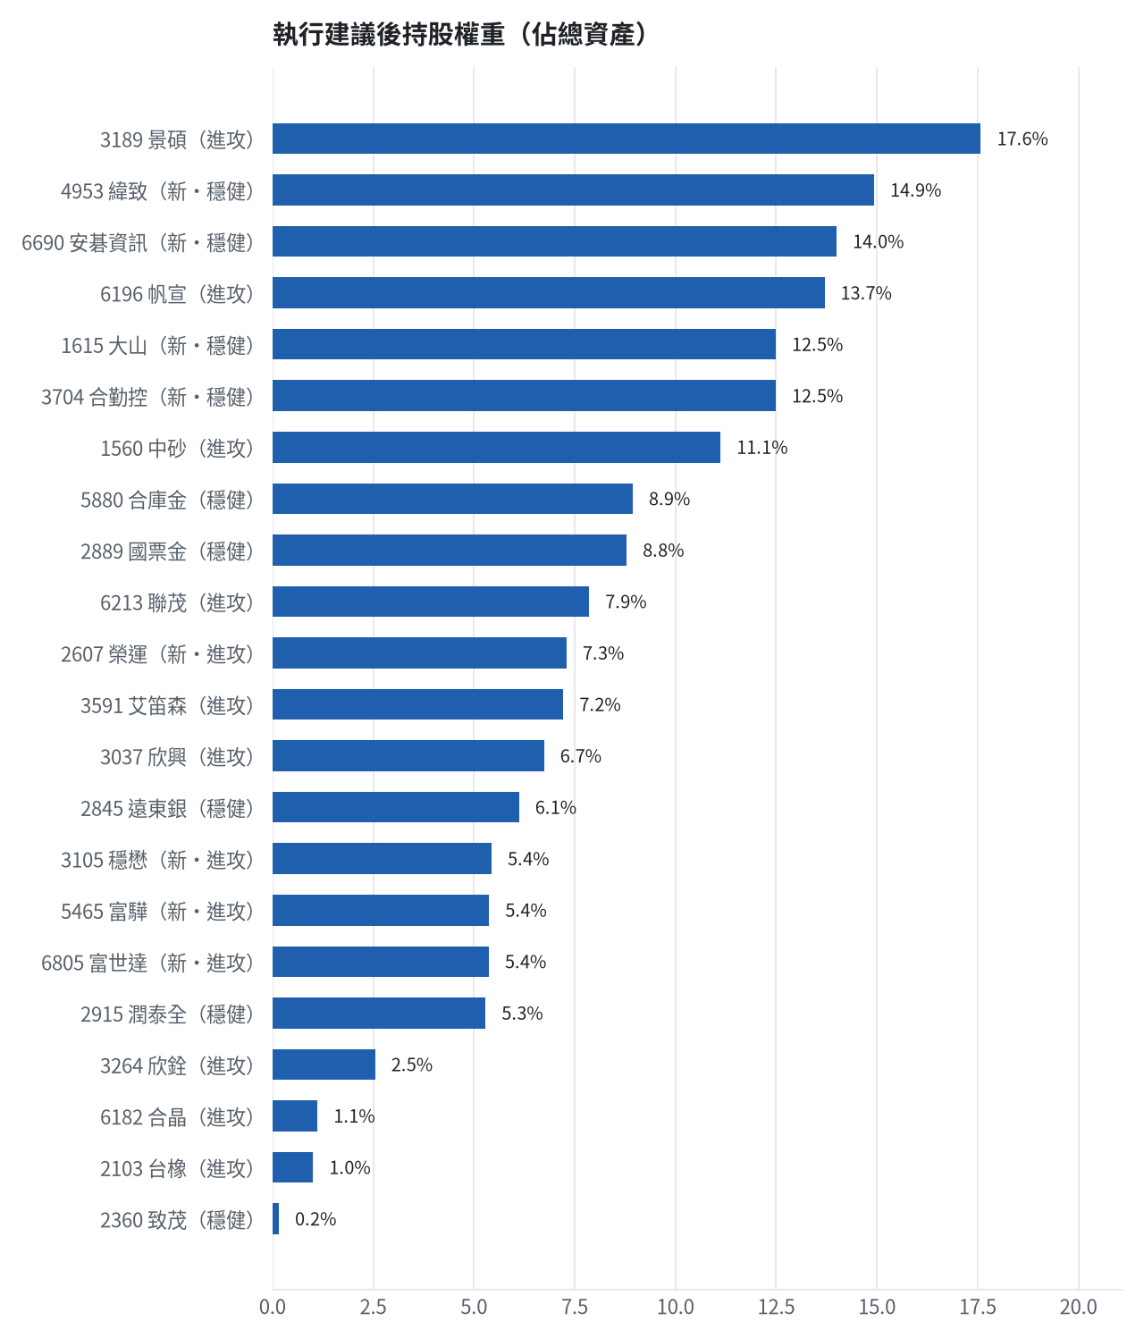
執行後持股配置
• 期貨戶轉入證券戶：675,300 元
台股投資競賽 盤前報告 2026-11-04 | 43

Slide 44
競賽規則檢查
項目 | 結果 | 說明
禁止交易權證 | 通過 | 無權證標的
目前持股率 ≥ 70% | 通過 | 目前 98.2%（每日收盤檢查，未達扣報酬率 0.2%）
執行建議後持股率 ≥ 70% | 通過 | 預估 79.0%（目標 90%）；注意只算實際成交，掛單未成交不算
交易過的標的 ≥ 5（每日收盤追蹤） | 通過 | 已成交 15 檔＋本次建議 = 23 檔；執行後持有 8 檔（未達每次扣報酬率 0.2%）
總交易筆數 ≥ 10 | 通過 | 累計 90 筆＋本次建議 22 筆 = 112 筆；剩餘 18 個交易日
融資借款在自訂上限內 | 通過 | 融資借款 0 元 / 上限 2,290,044 元（總資產 30%）
累積報酬為正（才列入排名） | 注意 | 目前累積報酬 -23.67%
台股投資競賽 盤前報告 2026-11-04 | 44

Slide 45
模型健康度與調整 Agent
指標 | 樣本 | 表現
大盤隔夜跳空命中率 | 34 | 85.3%
個股隔夜跳空命中率 | 1367 | 71.2%
一個月推薦實際超額報酬 | 1189 | +1.18%
一個月推薦實際創新高比例 | 1189 | 46.6%
回測：前 20 名創新高率 / 基準 | 4 | 87.0% / 29.9%
回測：前 20 名月超額報酬 | 4 | +6.77%
• 目前未偵測到重大失誤，參數維持不變
台股投資競賽 盤前報告 2026-11-04 | 45

Slide 46
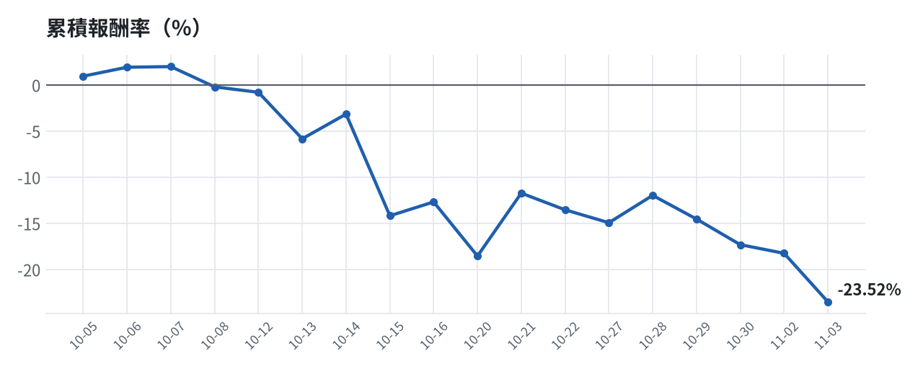
累積報酬走勢
台股投資競賽 盤前報告 2026-11-04 | 46

